Slide 1
Accessibility Testing goes Mainstream

Slide 2
Barrierefreiheit ist eine nicht-funktionale Anforderung, die wir testen können.

Slide 3
Historie
1999 Web Content Accessibility Guidelines 1.0
2008 Web Content Accessibility Guidelines 2.0
2012 WCAG 2.0 wird ISO/IEC 40500:2012
2018 Web Content Accessibility Guidelines 2.1
übernommen als EN 301 549
2020 Web Content Accessibility Guidelines 2.2

Slide 4
und die Juristen?
2002 Barrierefreie-Informationstechnik-Verordnung (BITV)
2011 Barrierefreie-Informationstechnik-Verordnung 2.0
2016 EU Richtlinie 2016/2102 über den barrierefreien Zugang zu den Websites und mobilen Anwendungen öffentlicher Stellen
2019 EU Richtlinie 2016/2102 übernommen in BITV 2.0
2019 EU Richtlinie 2019/882 über die Barrierefreiheitsanforderungen für Produkte und Dienstleistungen
Notes:
BITV 2.0 verweist auf WCAG 2.0 Level AA
Umsetzung der EU Richtlinie 2019/882 erfolgt bis 28. Juni 2022, wirksam ab 28. Juni 2025 mit max. 5 Jahre Übergangsfrist

Slide 5
WCAG kurz und knapp
4 Prinzipien
13 Richtlinien
Zuordnung Level A, AA bzw. AAA
Wahrnehmbarkeit | Textalternativen
 | Zeit-basierte Medien
 | Anpassbar
 | Unterscheidbar
Bedienbarkeit | Per Tastatur zugänglich
 | Ausreichend Zeit
 | Anfälle
 | Navigierbar
 | Eingabe Modalitäten
Verständlichkeit | Lesbar
 | Vorhersehbar
 | Hilfestellung bei der Eingabe
Robustheit | Kompatibel

Slide 6
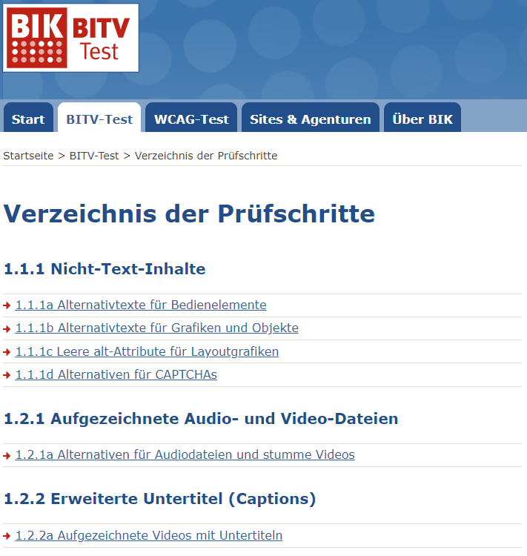
Der BITV Test
Bezieht sich auf BITV 2.0
Industriestandard über Prüfungsverband
Kommerzielle Anbieter
60 Prüfschritte offengelegt
Selbstbewertung möglich!

Slide 7
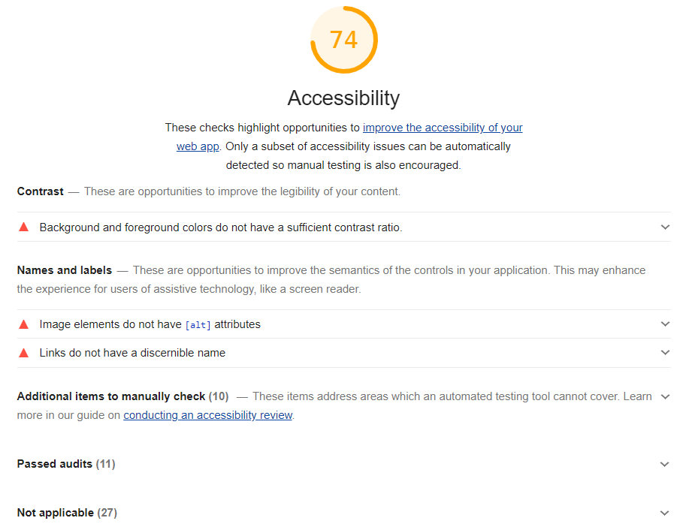
Google Lighthouse
Der erste und einfachste Check
100% sind unser Ziel
Batch Jobs möglich, z.B. für CI/CD
Notwendig, aber nicht hinreichend!
Notes:
Entwicklerkompatibel, mögliche Wahl für konstruktive QS

Slide 8
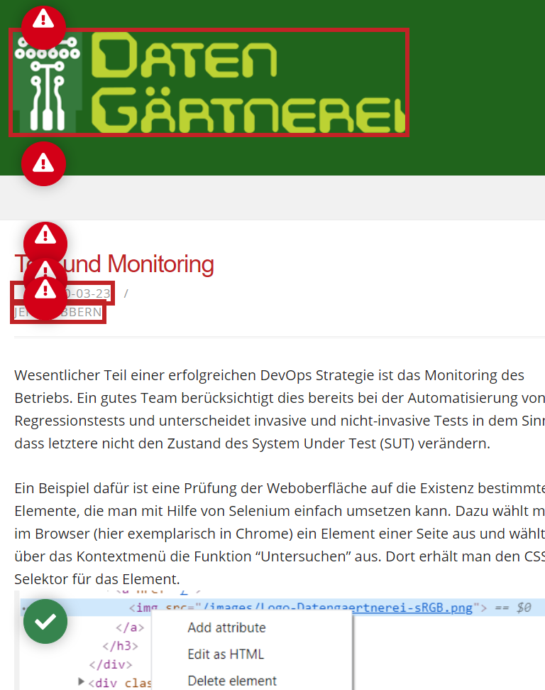
Sa11y
Bookmarklet - einfachste Installation
Zeigt Abweichungen direkt auf der Seite
Geeignet für Designer und Redakteure!

Slide 9
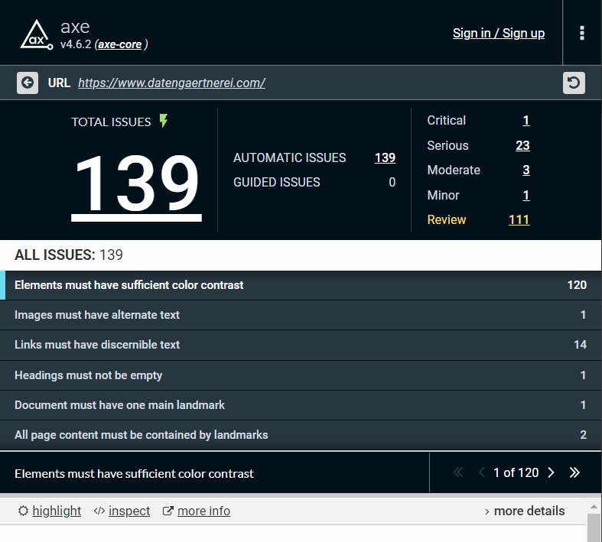
Die Axt im Web - axe-core
Browser Erweiterung für Chrome & Firefox
Kommerzieller Anbieter Deque - Open Source Tool
Ab hier ist der Tester gefordert!

Slide 10
Sehr speziell: Screen Reader
+PRO
NVDA ist frei verfügbar
Realistischer Test
-KONTRA
Screen Reader Tests sind keine Pflicht
Aufwendige Einarbeitung
Arbeiten mit einem Desktop Screen Reader ist nicht intuitiv.
Es ist ein Hilfsmittel mit eigenem Bedienkonzept.
Android TalkBack und iOS VoiceOver bitte gesondert betrachten.

Slide 11
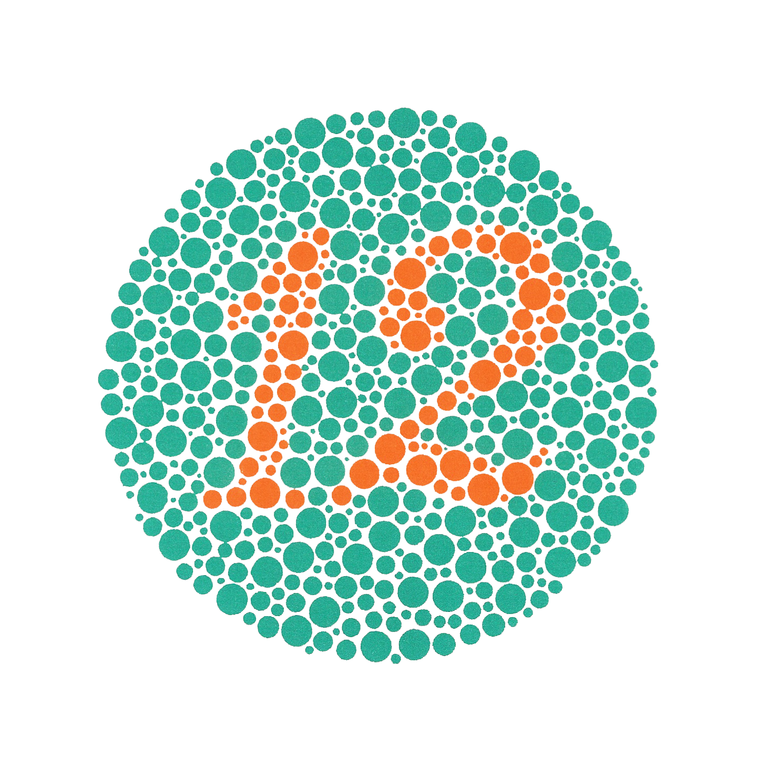
Die Sache mit dem Kontrast
Regeln beachten
Farbenfehlsichtigkeit differenzieren
Designkonflikte auflösen
Notes:
Farbenfehlsichtigkeit:
Farbenblindheit
Rot-Grün-Schwäche
Linsenveränderungen (auch altersbedingt)
Konflikte mit Designern möglich (Das sieht nicht gut aus, passt nicht zu unserem Corporate Design)

Slide 12
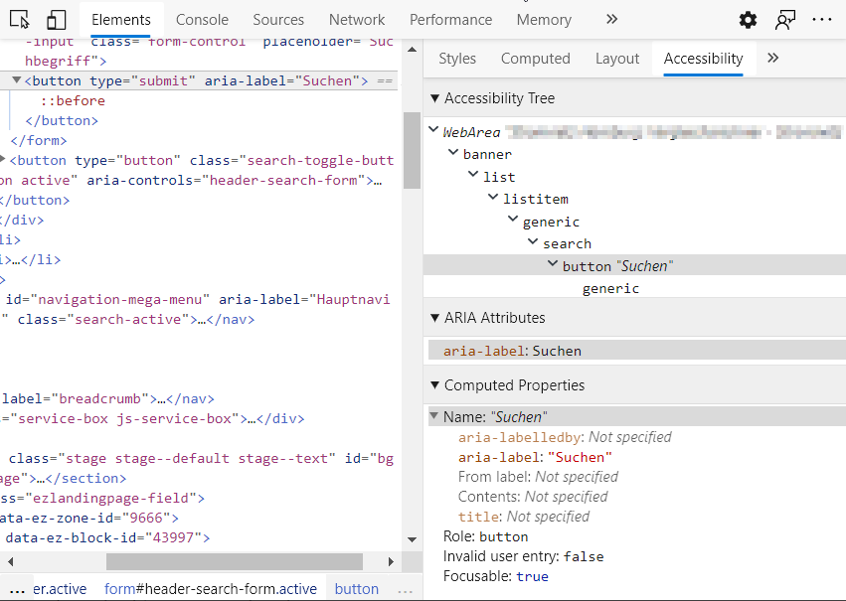
Semantik mit ARIA Attributen
Web Accessibility Initiative – Accessible Rich Internet Applications
Seit März 2014 empfohlener W3C Webstandard
Hier ist unser Verstand und unsere Erfahrung gefragt!

Slide 13
Sonderfall Leichte Sprache
Ziel ist leichte Verständlichkeit
Zielgruppe mit geringer Sprachkompetenz
Regeln sind transparent
Nur für wesentliche Inhalte gefordert
Prüfen sollen betroffene Menschen
Komplexe Sachverhalte kaum darstellbar
Konzept ist umstritten
Zielgruppen beachten
Notes:
BITV 2.0 § 4 Erläuterungen in Deutscher Gebärdensprache und Leichter Sprache:
Auf der Startseite einer Website einer öffentlichen Stelle sind nach Anlage 2 folgende Erläuterungen in Deutscher Gebärdensprache und in Leichter Sprache bereitzustellen:
Informationen zu den wesentlichen Inhalten,
Hinweise zur Navigation,
eine Erläuterung der wesentlichen Inhalte der Erklärung zur Barrierefreiheit,
Hinweise auf weitere in diesem Auftritt vorhandene Informationen in Deutscher Gebärdensprache und in Leichter Sprache.
Die Ausgestaltung der Verordnung zur EU Richtlinie ist aktuell unklar.

Slide 14
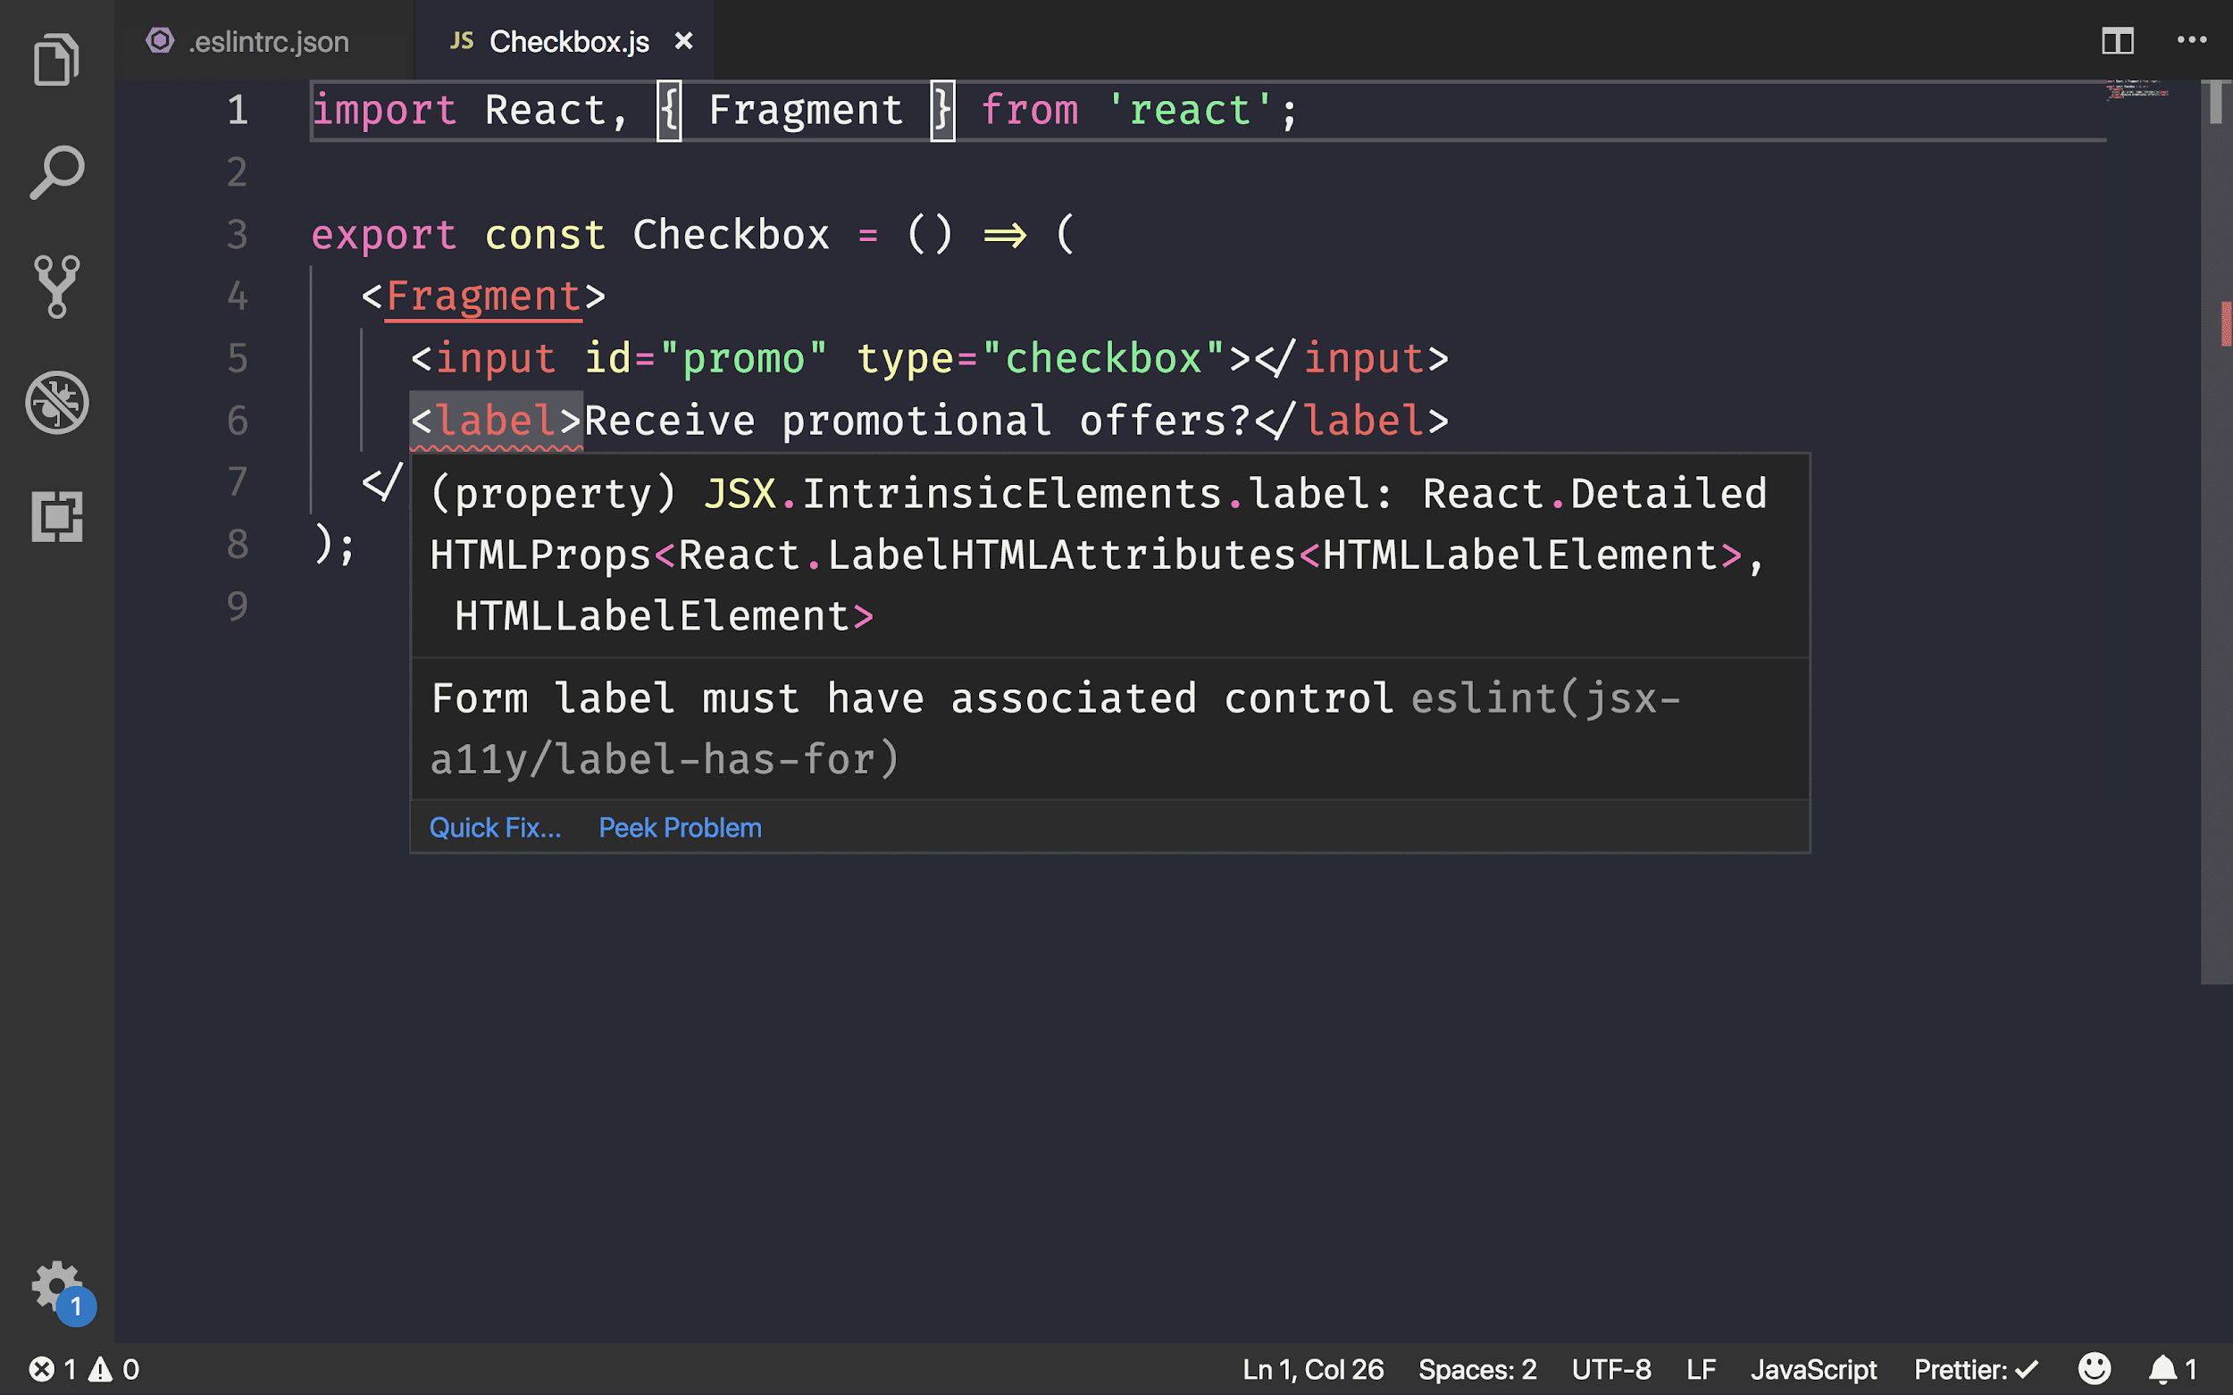
Konstruktive Qualitätssicherung
Ausbildung von Entwicklern und Designern
Integration in den Entwicklungsprozess
Einsatz statischer Analyse
Notes:
Grafik CC BY 4.0 Accessibility auditing with react-axe and eslint-plugin-jsx-a11y (web.dev)

Slide 15
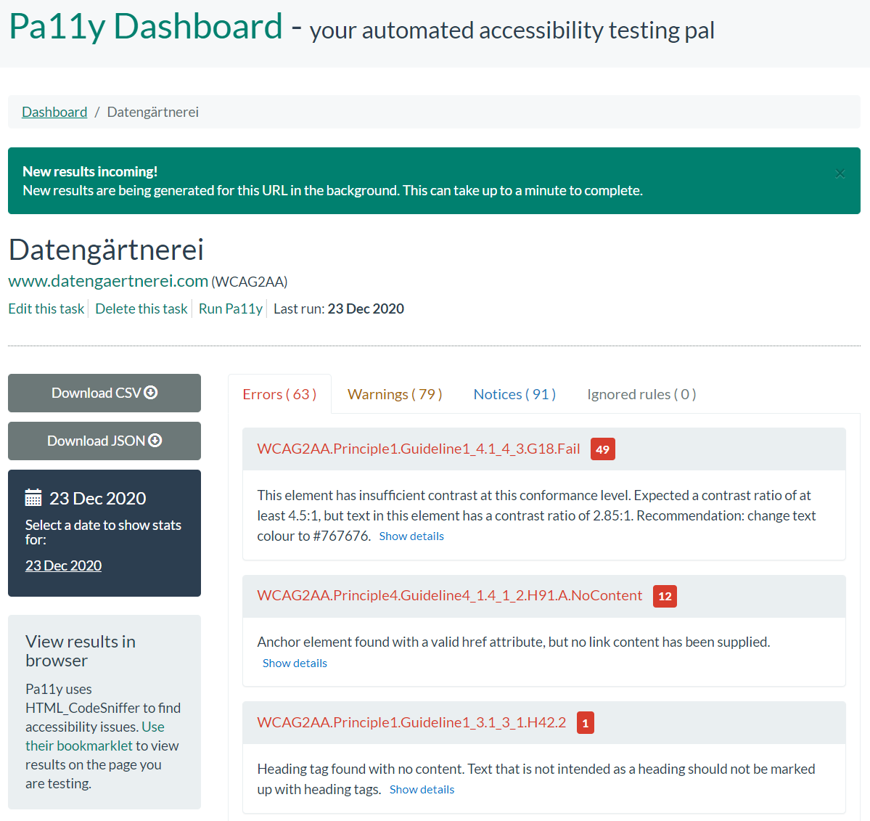
Pa11y - Continuous A11y testing
Dediziert für WCAG Checks
Batch Tool für CI/CD Pipelines
Dashboard für Tester und Product Owner
Accessibility Testing als Teil des Entwicklungsprozesses

Slide 16

30. November ist Blue Beanie Day
Notes:
Bild: File:Beanie.svg - Wikimedia Commons (CC BY-SA)

